Slide 1

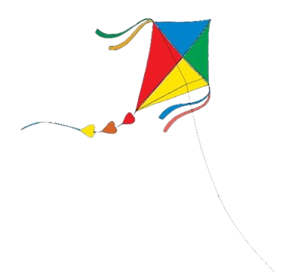
ÂM NHẠC 7

Slide 2


Chủ đề 5 MÙA XUÂN
Tiết 1
– Hát bài Mùa xuân
– Dấu nhắc lại, khung thay đổi, dấu quay lại
– Trải nghiệm và khám phá

Slide 3
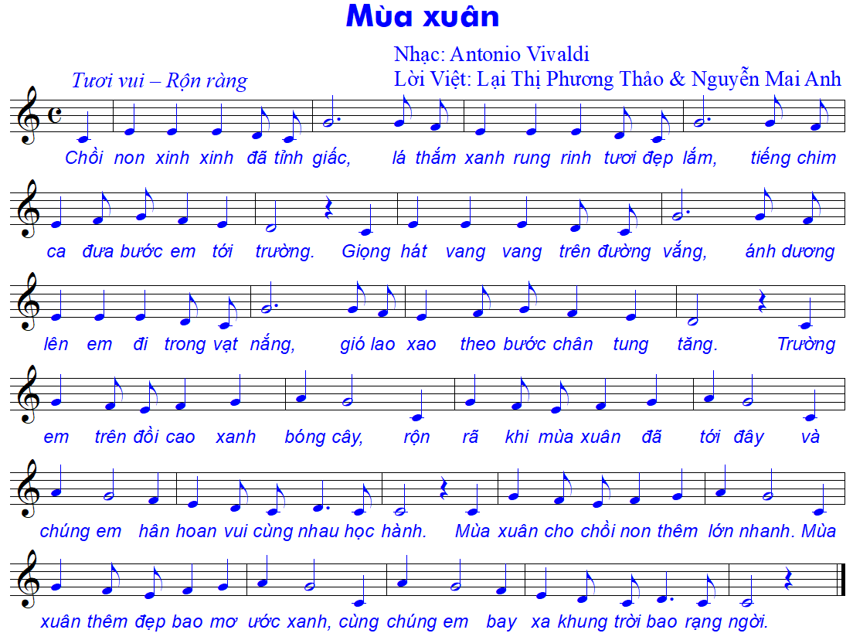
I. Hát bài

Slide 4
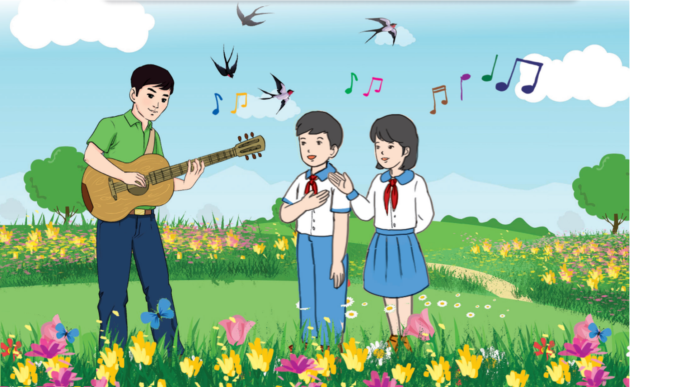
Giới thiệu bài hát
Concerto Mùa xuân viết cho violin và dàn nhạc là bản thứ nhất trong bộ bốn concerto Bốn mùa của nhà soạn nhạc người Ý Antonio Vivaldi (1678 – 1741).
Bài hát Mùa xuân được hai nhạc sĩ Lại Thị Phương Thảo và Nguyễn Mai Anh soạn lời ca bằng tiếng Việt phỏng theo trích đoạn giai điệu bản concerto Mùa xuân (Spring). Nội dung bài hát thể hiện niềm hân hoan và những mong ước về tương lai tươi sáng của các em học sinh vùng cao khi đến trường học tập cùng bạn bè, thầy cô trong cảnh sắc mùa xuân tươi đẹp.

Slide 5
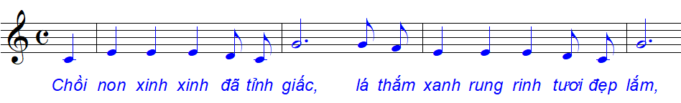

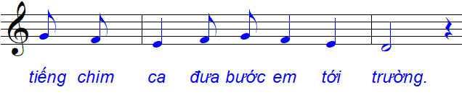
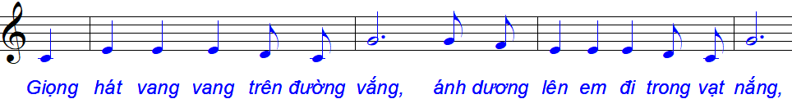
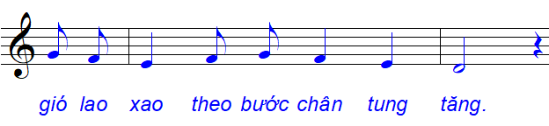
Học hát từng câu (Đoạn 1)

Slide 6
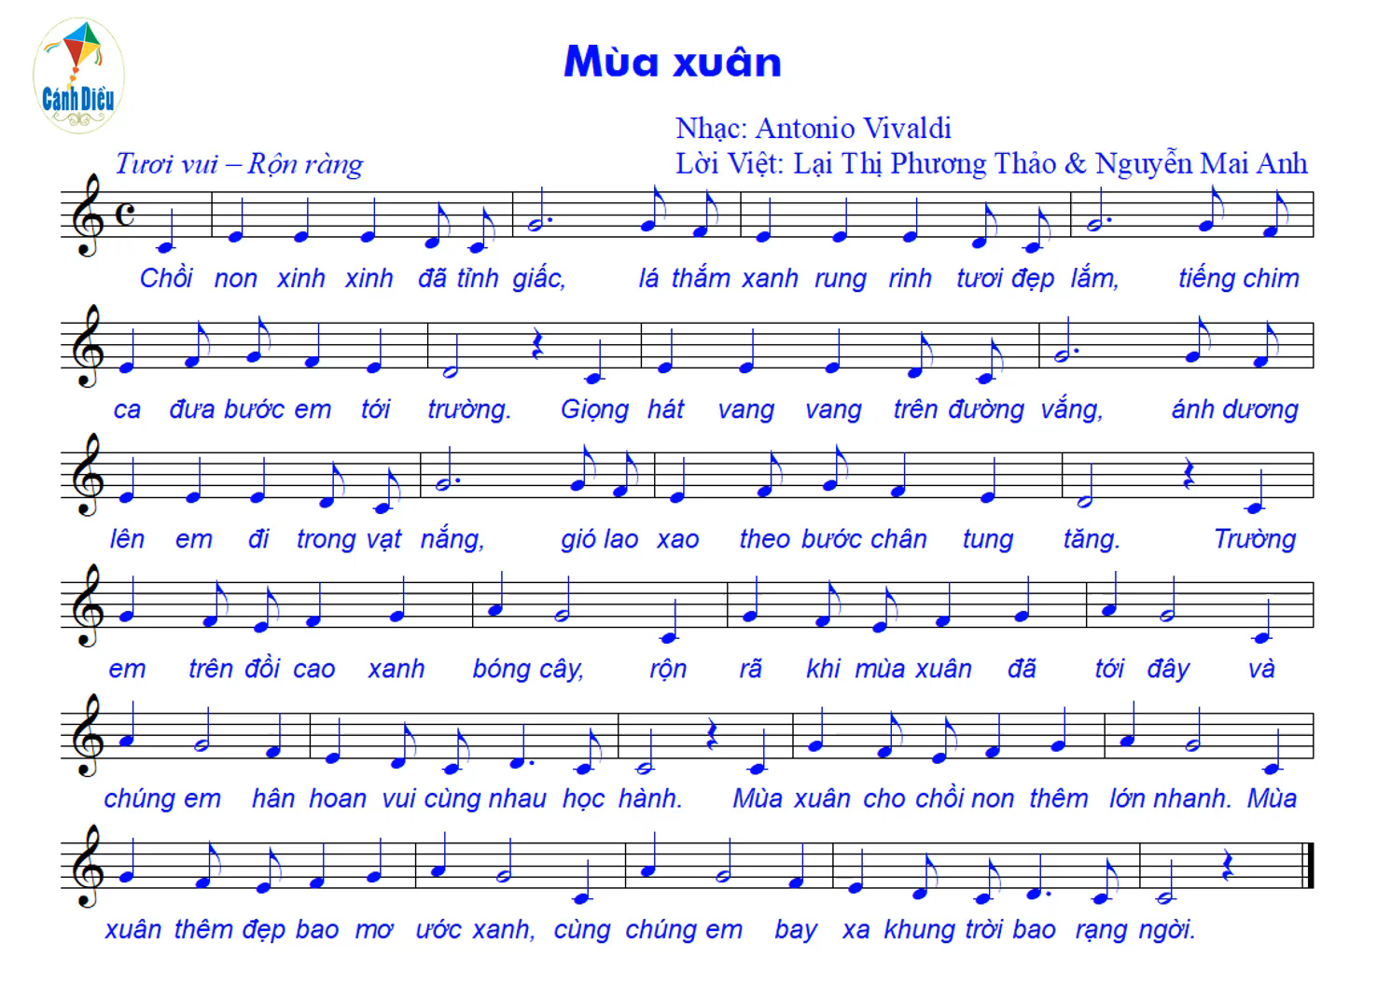
Hát hoàn chỉnh cả bài

Slide 7
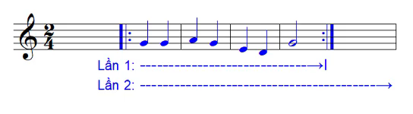

II. Dấu nhắc lại, khung thay đổi, dấu quay lại
1. Nhắc lại
Ví dụ :
– Dấu nhắc lại có kí hiệu và tác dụng như thế nào?

Slide 8
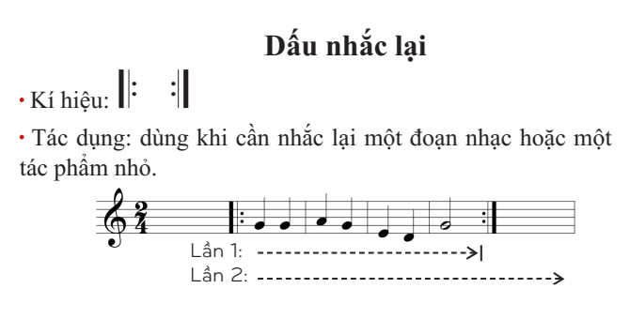


Slide 9
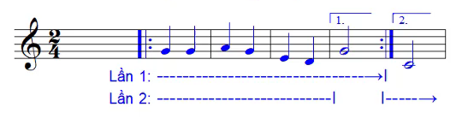
2. Khung thay đổi
Ví dụ :
– Khung thay đổi có kí hiệu và tác dụng như thế nào?

Slide 10
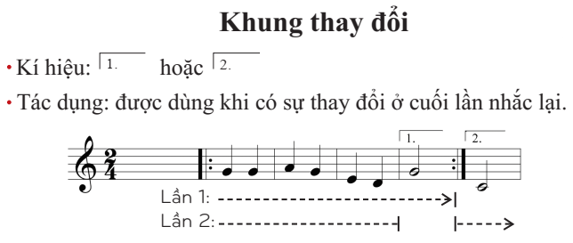

Slide 11
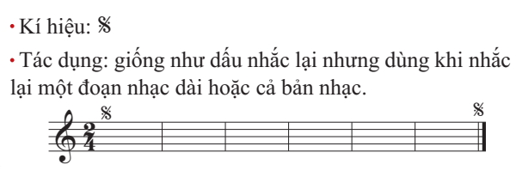
3. Dấu quay lại (Dấu Segno)

Slide 12

Thảo luận nhóm
– Dựa vào các kí hiệu, hãy cho biết bài hát Một mùa xuân nho nhỏ cần được hát theo trình tự như thế nào.

Slide 13
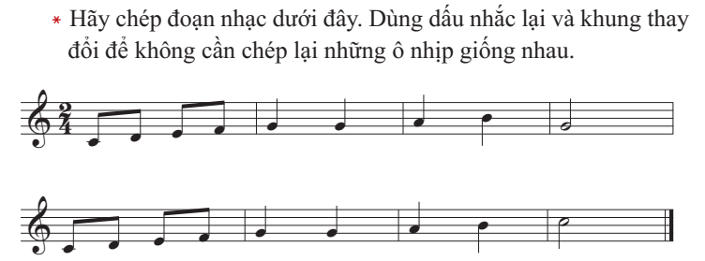
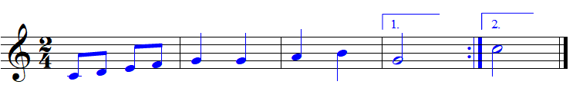
III. Trải nghiệm và khám phá

Slide 14


Dặn dò về nhà
Tập hát bài Mùa xuân; thuộc lời ca.

